Slide 1
Antonin DVORAK
L’ONDIN

Slide 2
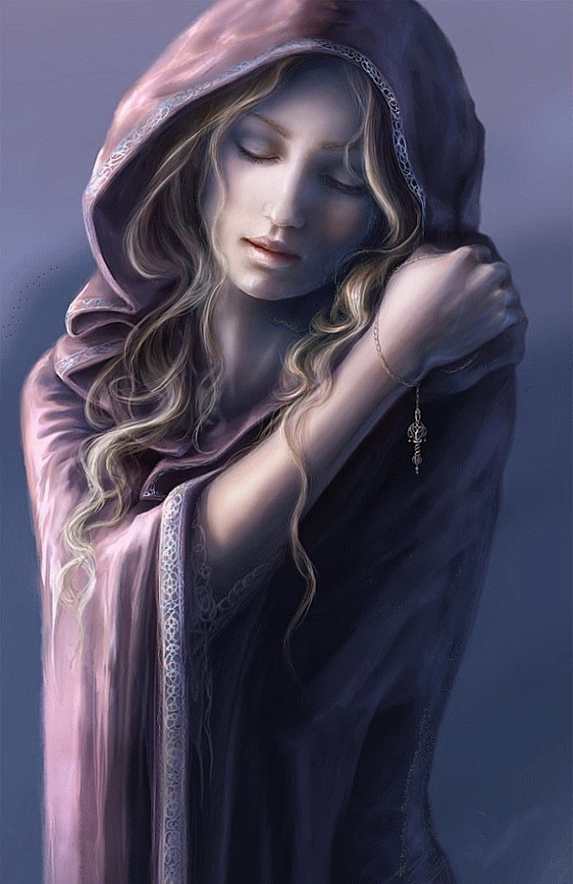
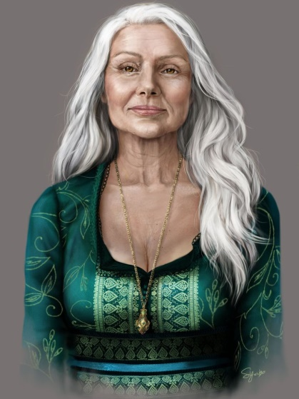
LES PERSONNAGES
L’ONDIN
LA JEUNE FILLE
LA MERE

Slide 3
L’ONDIN
Sur un peuplier surplombant le lac s'était assis un soir un ondin : « Brille, lune, lune, brille, pour que couse mon aiguille.
Je couds, je couds mes chaussures pour l'eau et pour la terre
Brille, lune, lune, brille, pour que couse mon aiguille.
Aujourd'hui c'est jeudi, demain vendredi Je couds, je couds ma casaque. Brille, lune, lune, brille, pour que couse mon aiguille.
Costume vert, chaussures rouges, c'est demain que je me marie.
Brille, lune, lune, brille, pour que couse mon aiguille ».

Slide 7
LA JEUNE FILLE SE LEVA DE BON MATIN ET FIT UN BALLOT DE SON LINGE : « AU LAC MAMAN JE VAIS ALLER, MES FICHUS JE LAVERAI. »
« N'Y VA PAS, N'Y VA PAS, MA FILLE, RESTE À LA MAISON AUJOURD'HUI ! J'AI RÊVÉ MALHEUR CETTE NUIT : VERS LE LAC NE VA PAS MA FILLE.
JE CHOISISSAIS POUR TOI DES PERLES, ET TOUT DE BLANC JE T'HABILLAIS, UNE JUPE À L'ÉCUME PAREILLE : VERS LE LAC NE VA PAS MA FILLE. »
ROBE BLANCHE ANNONCE TRISTESSE, ET LES PERLES RECÈLENT LES LARMES, VENDREDI EST JOUR DE MALHEUR :
VERS LE LAC NE VA PAS MA FILLE. »
LA FILLE NE PEUT RESTER EN PLACE, QUI SE SENT POUSSÉE VERS LE LAC, VERS LE LAC SANS CESSE ATTIRÉE, RIEN À LA MAISON NE VA COMME ELLE VEUT.
LA JEUNE FILLE
LA MERE
LA JEUNE FILLE

Slide 8
LE DRAME
ELLE Y TREMPA LE PREMIER FICHU - LA PASSERELLE ALORS S'EFFONDRA, L'EAU PROFONDE TOURBILLONNA ENTRAÎNANT LA JEUNE FILLE.
LES ONDES DU FOND REMONTÈRENT, EN FORMANT DE LARGES CERCLES, ET L'HOMME VERT BATTIT DES MAINS SUR LE PEUPLIER AUPRÈS DES ROCHERS.

Slide 9
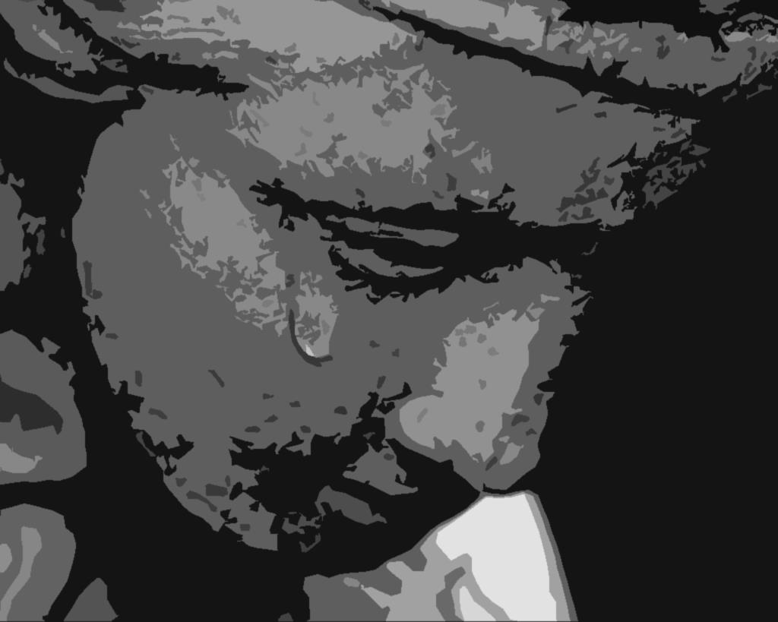
LAMENTATIONS

Slide 10
LAMENTATIONS
MORNES, MORNES ET TRISTES SONT LES PAYSAGES AQUATIQUES OÙ SOUS LES NÉNUPHARS DES POISSONS BATIFOLENT ENTRE LES HERBES.
ICI, LE SOLEIL NE CHAUFFE PAS, NULLE BRISE NE SOUFFLE LÀ : SILENCE ET FROID - COMME LE CHAGRIN DANS UN CŒUR SANS ESPOIR….

Slide 11
LAMENTATIONS
1
2
3
A
B
A’
B’
A’’
B’’
p - pp
p
p - f - p
p - f - p
p - ff
ff - pp

Slide 12
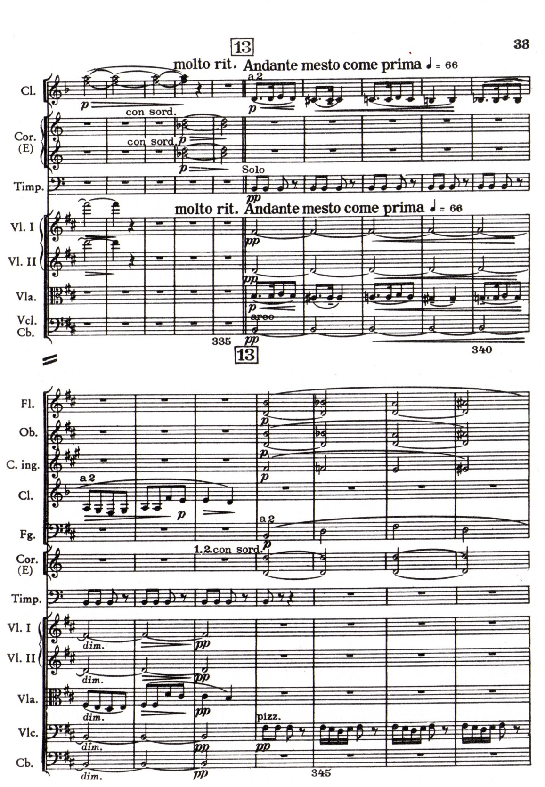
PARTIE
1
A
B

Slide 13
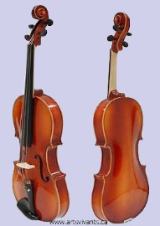
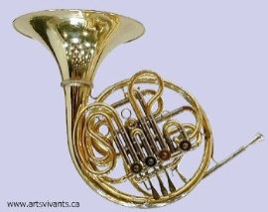
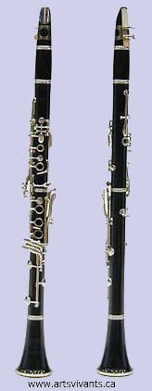
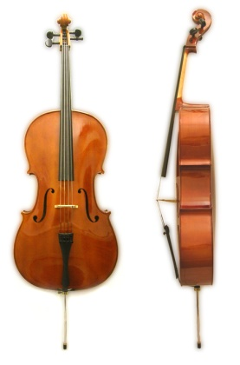
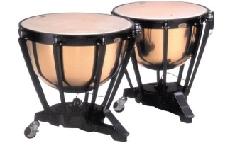
LAMENTATIONS
1
2
3
A
B
A’
B’
A’’
B’’
p - pp
p
p - f - p
p - f - p
p - ff
ff - pp
BOIS

Slide 14
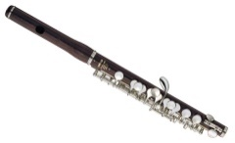
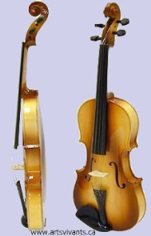
LAMENTATIONS
1
2
3
A
B
A’
B’
A’’
B’’
p - pp
p
p - f - p
p - f - p
p - ff
ff - pp
BOIS
BOIS

Slide 15
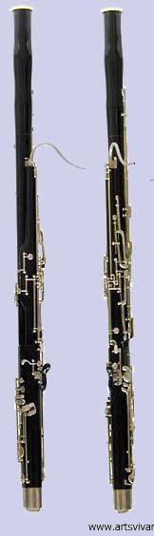
LAMENTATIONS
1
2
3
A
B
A’
B’
A’’
B’’
p - pp
p
p - f - p
p - f - p
p - ff
ff - pp
BOIS
BOIS
CORDES
TUTTI

Slide 16
A. DVORAK – L’ONDIN
L’Ondin enlève la jeune fille pour en faire son épouse.
La jeune fille se lamente sur son triste sort.
La jeune fille chante une berceuse à son enfant.
La jeune fille supplie l’Ondin de la laisser rejoindre sa mère.
L’Ondin accepte finalement, mais pose deux conditions:
La jeune fille devra être de retour avant l’angélus.
L’Ondin garde l’enfant avec lui.

Slide 17
RETROUVAILLES

Slide 18
EXERCICE 1
Quel personnage parle en premier?
Personnage ou thème décrit Comparaison avec Retrouvailles
Extrait 1 :
Extrait 2 :
Extrait 3 :
Extrait 4 :
Retrouvailles : La parle la première.
L’Ondin
Plus rapide et léger, famille des bois
Lamentations de la jeune fille
Plus sombre et triste
La jeune fille
Plus joyeux et serein
La mère
Plus inquiet et chromatique
jeune fille

Slide 19
EXERCICE 2
Extrait 1
Lors du retour de l’Ondin, les violoncelles et contrebasses jouent parfois seuls. Qu’évoquent ces passages et qu’annoncent-ils ? ______________________________________________________________________________________________________
Le vent souffle et annonce la tempête.

Slide 20
EXERCICE 2
Extrait 2
La jeune fille, sous l’influence de sa mère, ne respecte pas les conditions posées par l’Ondin. Ecoute bien l’extrait suivant et décris ce que tu entends.
______________________________________________________________________________________________________
Elle ne rejoint pas l’Ondin avant l’angélus.
On entend les cloches sonner.

Slide 21
EXERCICE 2
Extrait 3 :
Dans sa fureur, l’Ondin vient au village et exprime sa colère devant la maison des deux femmes. Ecoute l’extrait suivant et décris précisément ce qu’il fait.
______________________________________________________________________________________________________
Il exige que sa femme le rejoigne et
il frappe de grands coups à la porte.

Slide 22
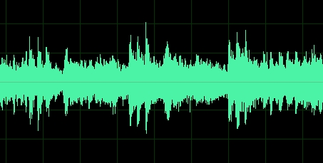
EXERCICE 2

Slide 23
EXERCICE 2
Extrait 4 :
L’Ondin déchaîne les éléments et déclenche une terrible tempête. Trompée par la jeune fille, il se venge de manière terrible. Décris les événements de la fin de l’histoire.
______________________________________________________________________________________________________
Au comble de la fureur, l’Ondin se venge
en déposant le corps sans vie de l’enfant
devant la porte de la maison.

